Slide 1

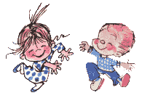
Музейная педагогика.
МКДОУ детский сад № 12 «Якорек»
Опыт работы во второй младшей и средней группах.
Подготовила: воспитатель I категории Елисеева. О. В.

Slide 2
Цели и задачи:
Реализация направления «Музейная педагогика».
Обогащать предметно – развивающую среду группы.
Разнообразить воспитательно – образовательное пространство новыми формами работы с детьми и родителями.
Формировать у дошкольников представления о музее.
Расширять кругозор дошкольников, обогащать словарный запас детей
Развивать познавательные способности и познавательную деятельность детей.
Формировать умения самостоятельно анализировать и систематизировать полученные знания.
Формировать проектно – исследовательское умения и навыков.
Развивать творческое и логическое мышления, воображения.
Формировать активные жизненные позиции.
Воспитывать культуру речи.

Slide 3
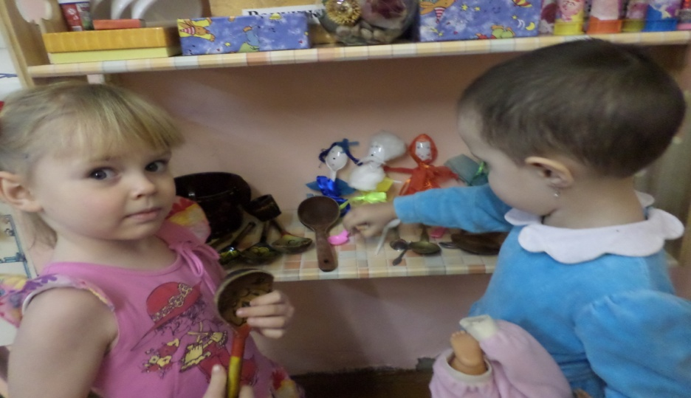
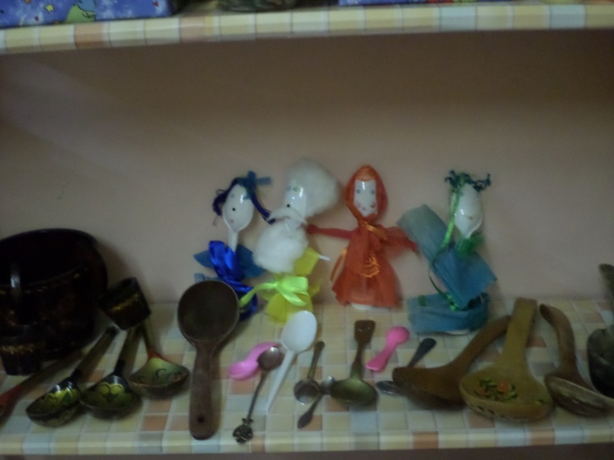
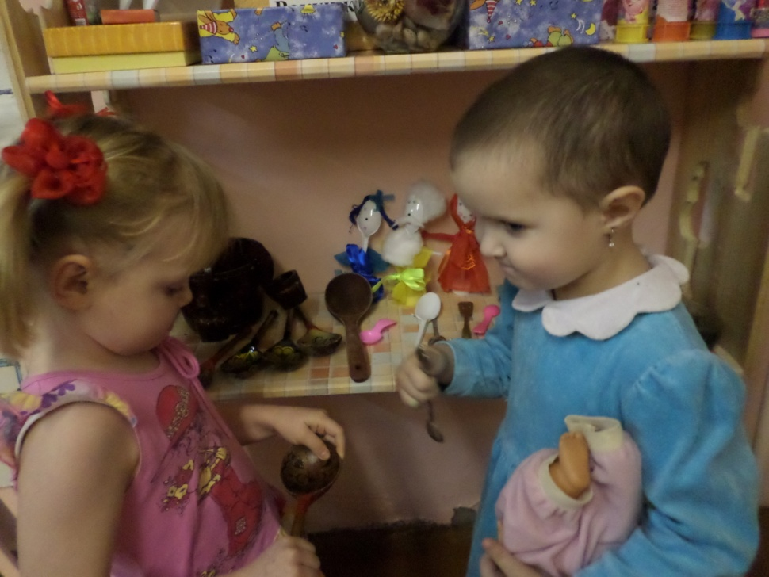
Мини – музей «Чудо ложка».
Задачи: Познакомить детей с различными видами ложек, дать представление о том , из каких материалов они изготовлены,, учить видеть красоту росписи.

Slide 4
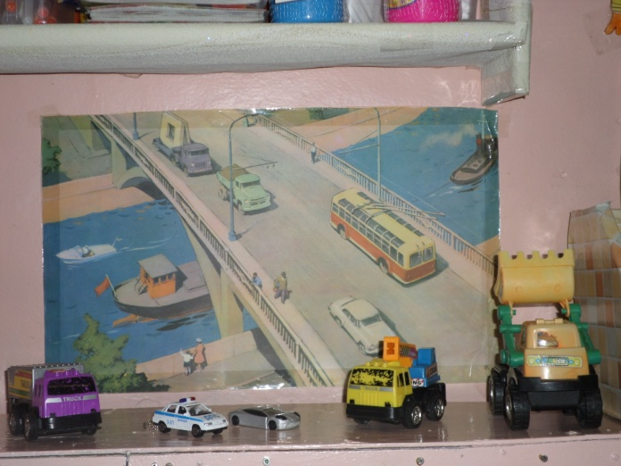
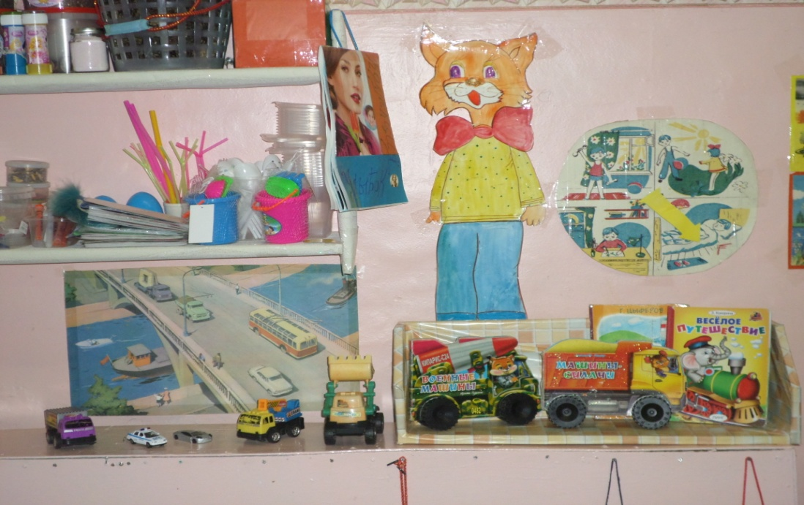
Мини – музей «Транспорт».
Задачи: Познакомить с разными видами транспорта, дать элементарное представления о нем, о его строении и предназначении в жизни человека.

Slide 5
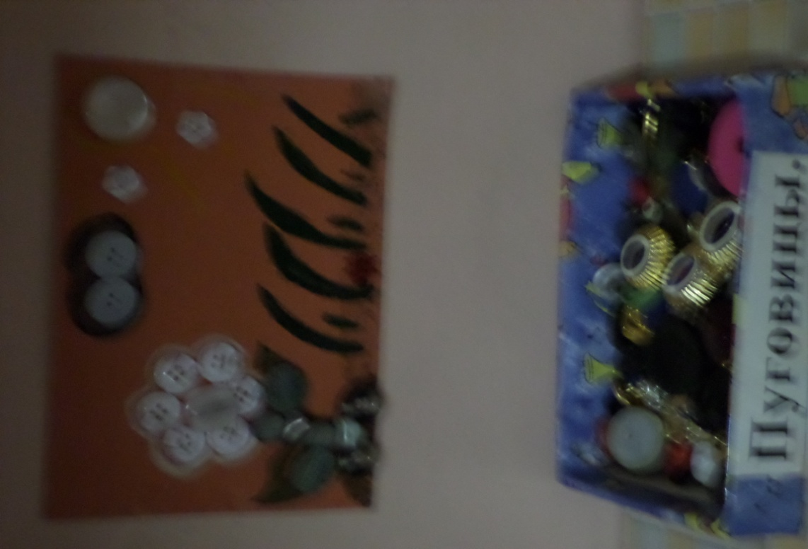
Мини – музей «Пуговицы».
Задачи: Познакомить с разными видами пуговиц, дать элементарные представления о назначении пуговиц, о их форме, размере и материале.

Slide 6
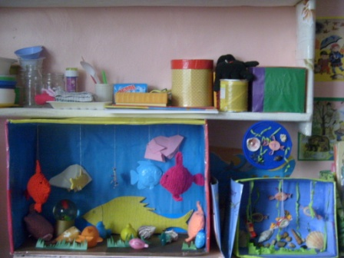
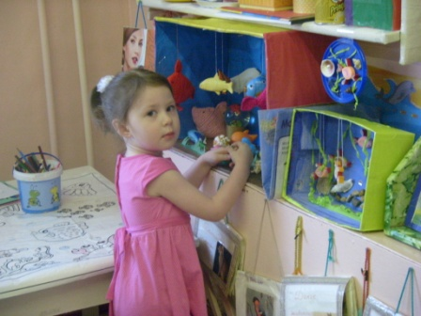
Мини – музей «Золотой рыбки».
Задачи: дать элементарные представления о рыбах и среде их обитания. Вызвать у детей желание создать в своей группе аквариум.

Slide 7
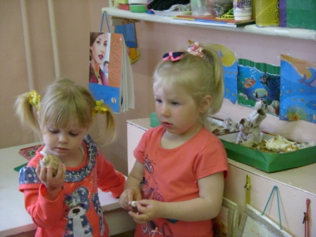
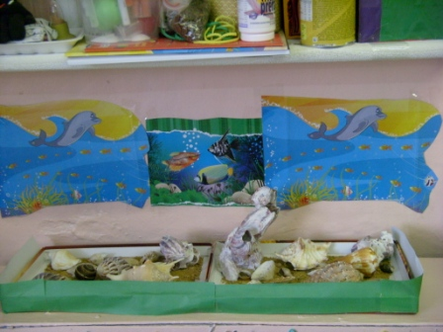
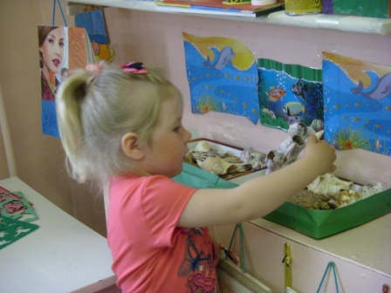
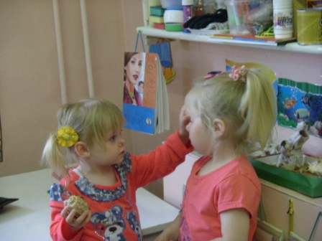
Мини –музей «Ракушка волшебная».
Задачи: Познакомить детей с различными видами ракушек : дать представления о ракушках речных и морских, из чего они состоят, как называются, чем питаются.

Slide 8
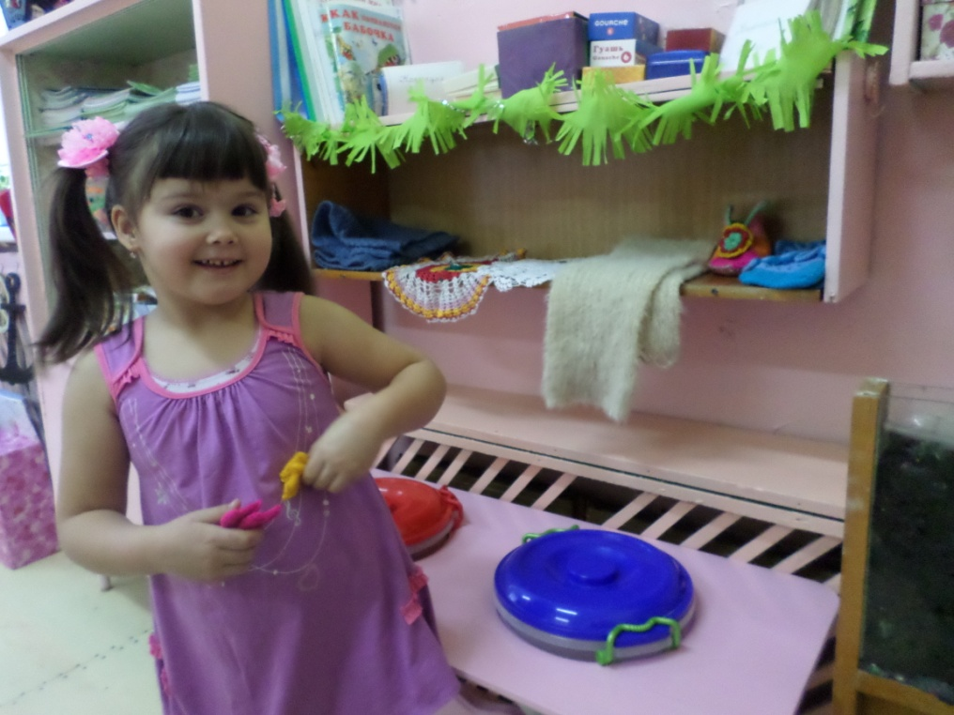
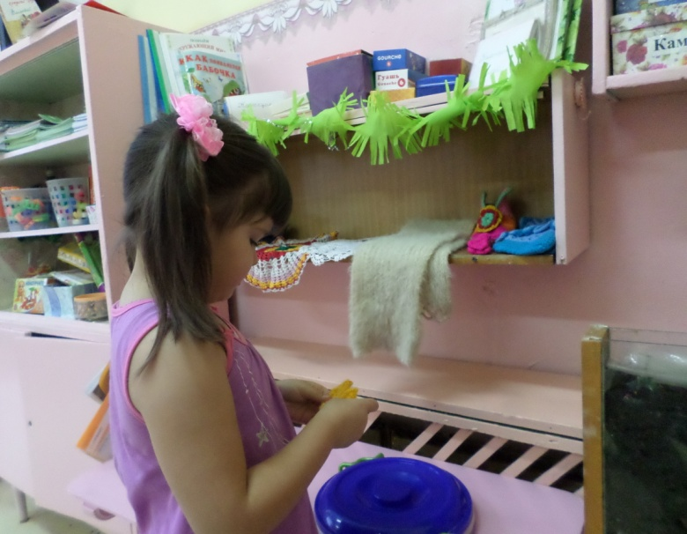
Мини –музей «Вязанные вещи».
Задачи: Познакомить детей с рукотворными изделиями– вязанными вещами, продемонстрировать разнообразие вещей по качеству и расцветке, рассказать об использовании вязанных вещей в жизни человека.

Slide 9
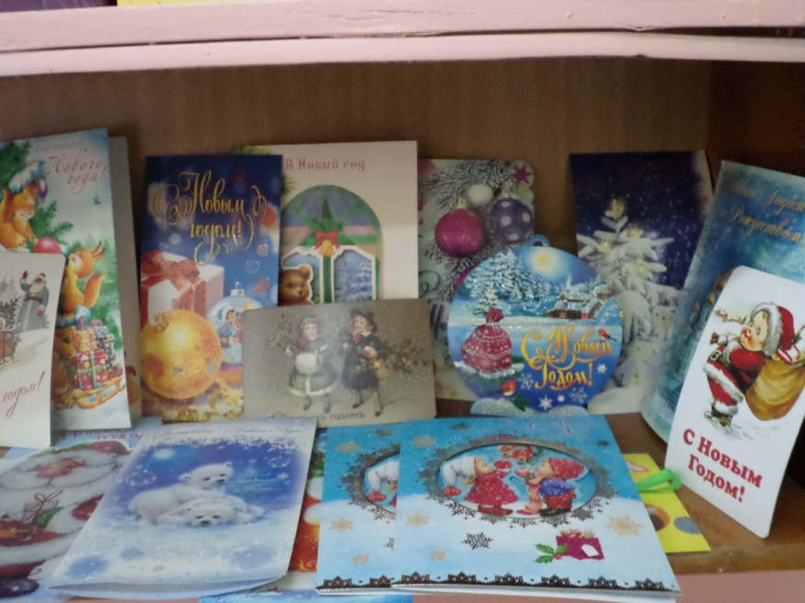
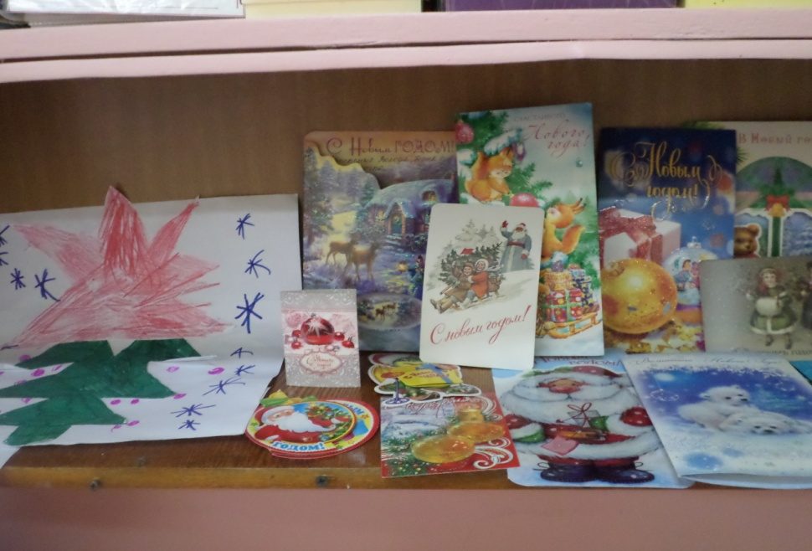
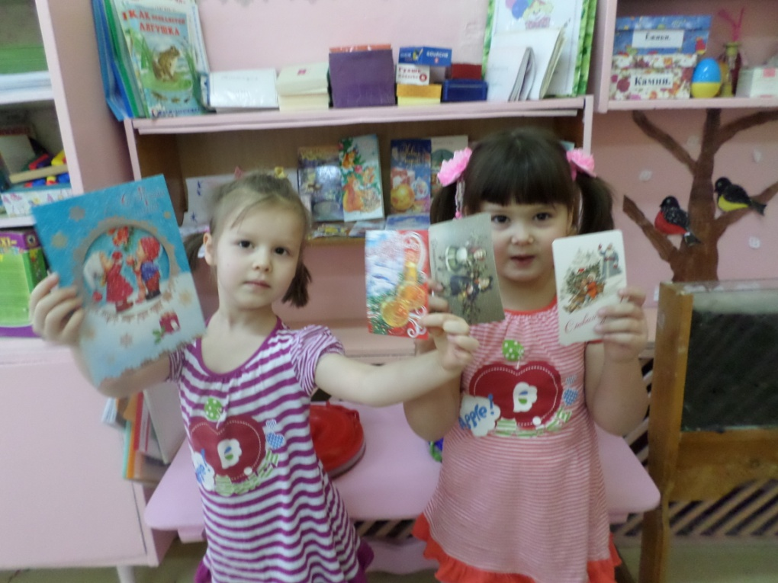
Мини- музей «Новогодние открытки».
Цель: Познакомить детей с понятием праздничные открытки, отметить значение праздничных открыток в жизни людей, выделить некоторые характерности праздника. Вызвать желание порадовать своих родных новогодней открыткой, сделанной своими руками.

Slide 10
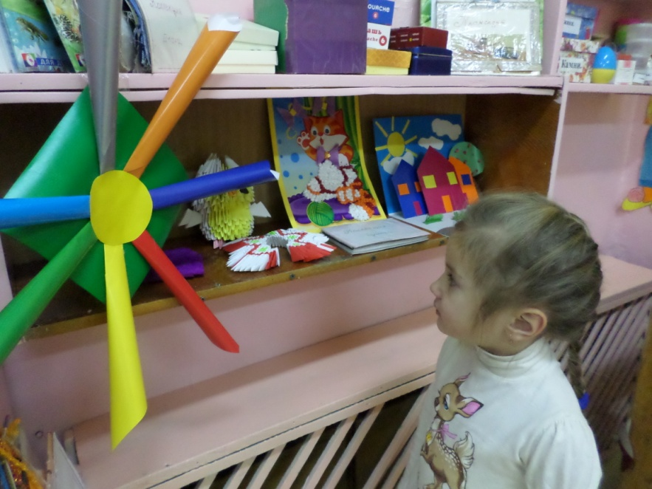
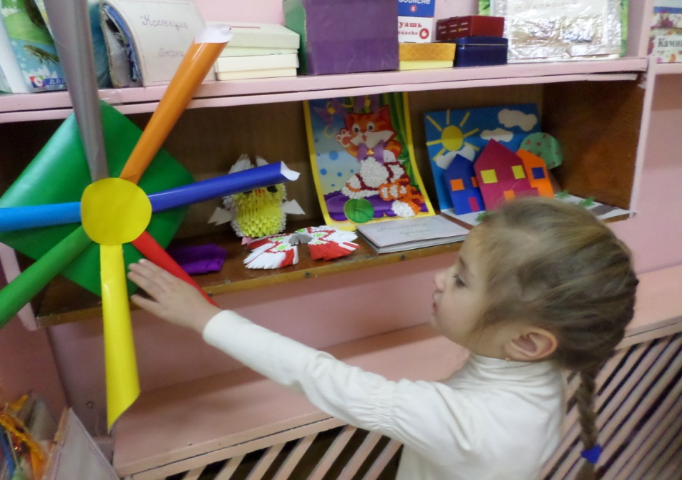
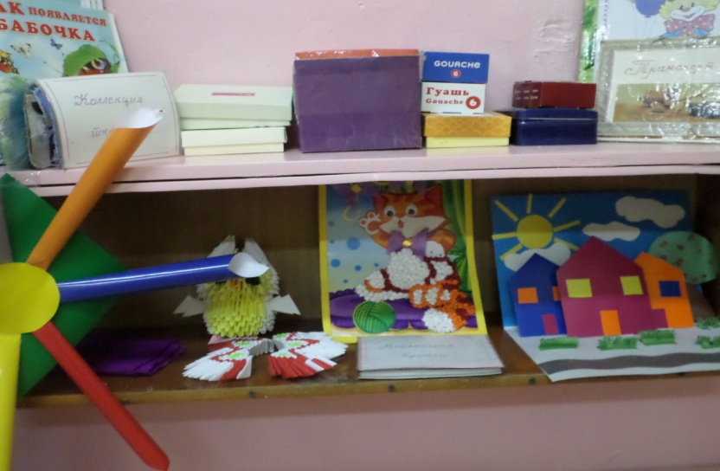
Мини – музей «Бумаги».
Задачи: Познакомить детей с материалом – бумагой, продемонстрировать разнообразие по фактуре , расцветке, и свойству, рассказать об использовании бумаги в жизни человека.

Slide 11
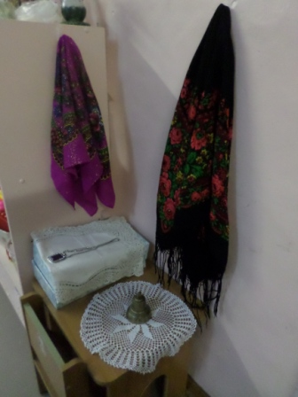
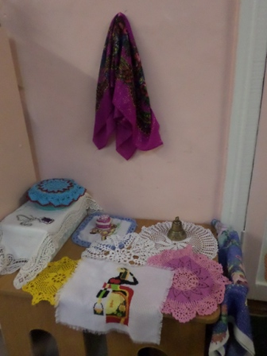
Мини – музей «Секреты бабушкиного сундука».
Задачи: Продолжать знакомить детей с русским народным творчеством, с некоторыми предметами декоративно – прикладного искусства и их назначением.

Slide 12
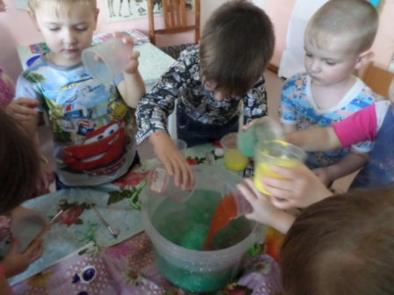
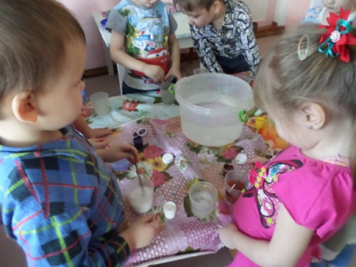
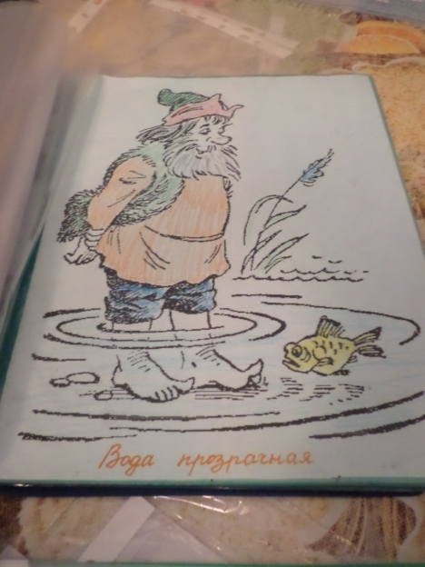
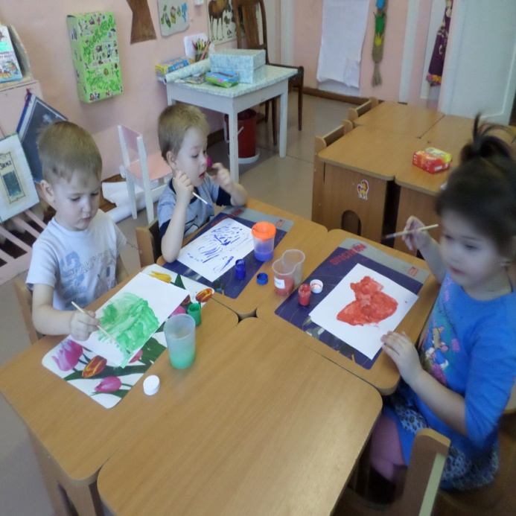
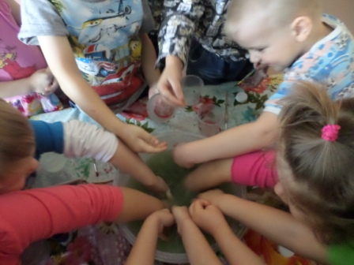
Мини – музей «Волшебница – вода»
Задача: Дать детям элементарные представления о воде, о ее пользе, о свойствах воды.

Slide 13
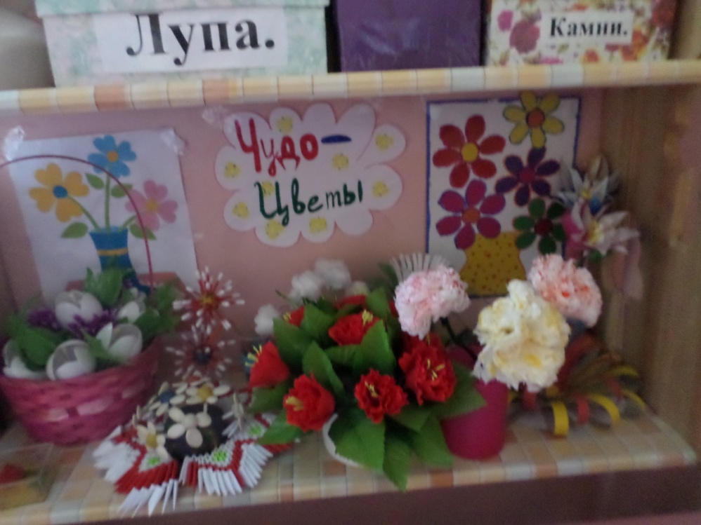
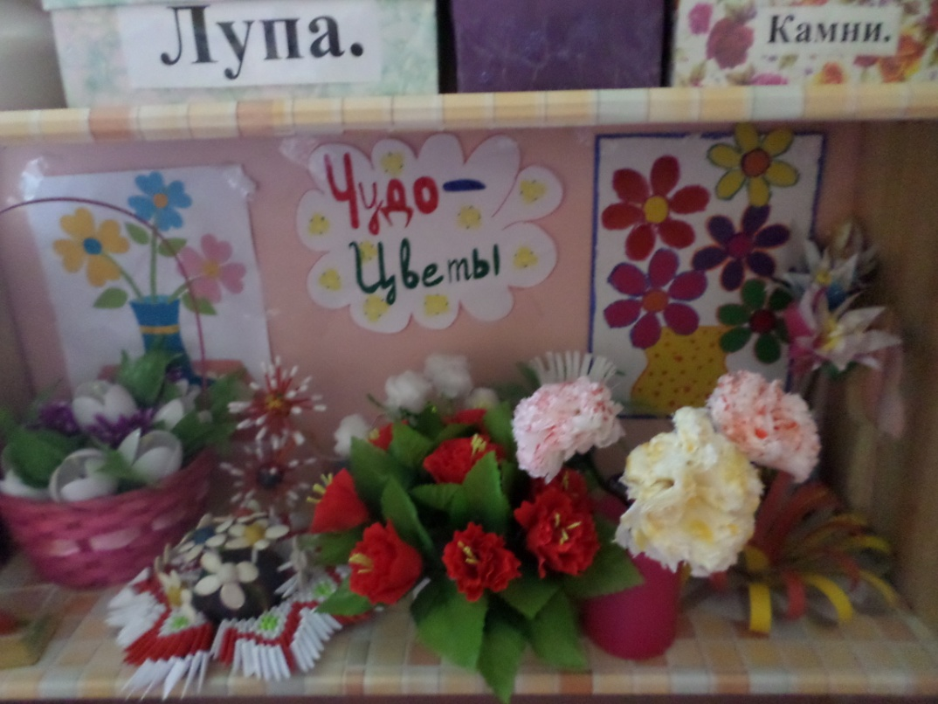
Мини –музей «Чудо – цветок».
Задача: Познакомить с искусством изготовления цветов разными способами, из различного материала, учить видеть красоту цветов.

Slide 14
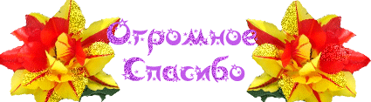

Slide 15

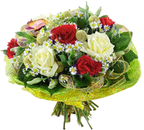
Работа воспитателя МКДОУ детский сад № 12 «Якорёк» Елисеевой Ольги Валерьевны

